Slide 1
Agro Expo Szatmárnémeti 2024

Slide 2
Agro Expo Szatmárnémeti 2024 Március 8-10
Helyszín: AuShopping Szatmárnémeti parkoló és Cinema One Galéria a Károlyi utca 77-79 számon.
A rendezvény fö célja a mezőgazdasági gépek, eszközök népszerűsítése és bemutatása: traktorok, kombájnok, boronák, élelmiszeripari gépek és állattenyésztés , ….
Tanácsadási szolgáltatás az európai, banki és kormányzati forrásokhoz való hozzáféréshez a mezőgazdaságban.
Az agrár-élelmiszeripar, a szőlészeti, kertészeti és állattenyésztő ipar népszerűsítése.
Az előző két kiadással megalapoztuk és azon dolgozunk hogy regionális-nemzetközi kiállító központ legyünk az agrár ipari területen.
Ez a rendezvény a magyarországi cégeknek egy kitűnő kiindulási pont lehet ha terjeszkedni szeretnének vagy a jelenlegi parnereikel találkozanak.
A rendezvény partnerei: Partium Vidékfejlesţéert és Mezőgazdaságáért Egyesület, APIA Szatmárnémeti, AFIR Szatmárnémeti, GAL Szatmárnémeti, Revista Ferma, SkyLine Events, Expo Industry Satu Mare , Kereskedelmi, Ipari és Mezőgazdaság Kamara Szatmár, az Északnyugati Régió Német-Román Gazdasági Egyesülete (DRW) és a Szatmári Iparosok Egyesülete.
Expo programja: 11:00-20:00 között, DEMO Zone 12:00-19:00 között szombaton és vasárnap.
A hivatalos megnyitó 2024 március 8-án 13 órakor.

Slide 3
Expo Parkolo Térkép

Slide 4
Expo Belsörész Térkép - Open Spaces-Nyitott terület

Slide 5
Reklám és Promo csomagok
Szponzor csomag : 10000 ron + áfa.
Logo és reklám klip a LED-falon.
Logo utcai és online plakát , Rádio , Online sajto.
PicMessage és cégleirás a Facebook-on : Agro Expo si Expo Industry Satu Mare
Terepmunka bemutato a Demo zonában.
15*10 m terület az Expo Parkolo zonájában vagy egy benti hely az Expo Belsö területén.
Partner csomag : 7500 ron + áfa.
Logo utcai és online plakát.
PicMessage és cégleirás a Facebook-on : Agro Expo si Expo Industry Satu Mare
Terepmunka bemutato a Demo zonában.
15*10 m terület az Expo Parkolo zonájában vagy egy benti hely az Expo Belsö területén.
Alap csomag Parkolo : 5500 ron + áfa.
PicMessage és cégleirás a Facebook-on : Agro Expo si Expo Industry Satu Mare.
15*10 m terület az Expo Parkolo zonájában.
Alap csomag Belsö terület : 3500 ron + áfa.
PicMessage és cégleirás a Facebook-on : Agro Expo si Expo Industry Satu Mare
Egy benti hely az Expo Belsö területén.

Slide 6
Facebook Agro Expo Satu Mare

Slide 7
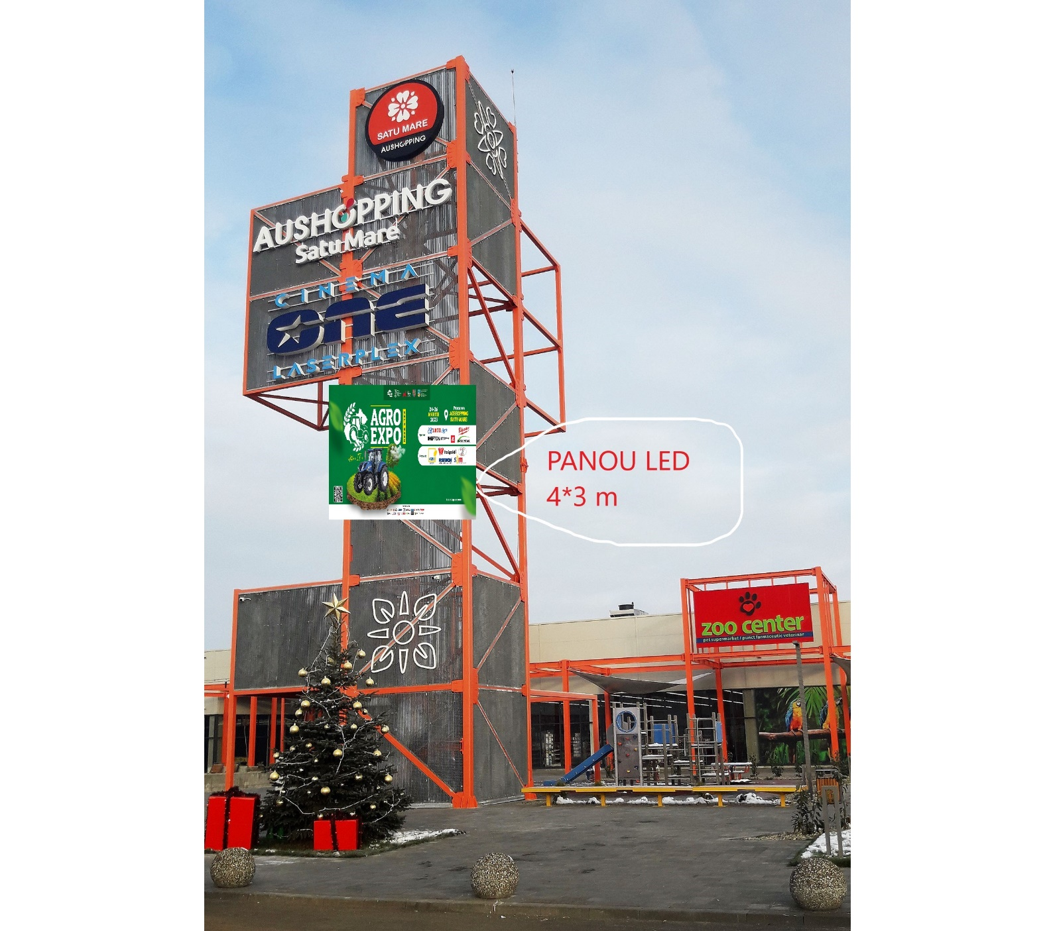
Aushopping Expo

Slide 8
Tisztelettel : Bura-Maksay István-Péter Rendezvény szervezö Expo Industry Szatmár alapitoja Agro Expo Szatmárnémeti alapitoja Tel : 004-0744-977-846 Email : bura.istvan1975@gmail.com Facebook : Expo Industry Satu Mare , Agro Expo Satu Mare , SkyLine Events .

